Slide 1
Bir Boyutta Sabit İvmeli Hareket
Nazmie Garip
Doç. Dr. Ali ERYILMAZ

Slide 2
Bugün Neler Öğreneceğiz?
Önceki Dersin Özeti
Siz Yarışsaydınız?
Konum, Hız, İvme: Hatırlatma
Bir Boyutta Sabit İvmeli Hareket
Havasız Ortamda Serbest Düşme
Konum-Zaman, Hız- Zaman, İvme- Zaman Grafikleri
Grafiğe Göre Hareket Edelim
Hareket Denklemleri
Siz Yarışsaydınız?
Günün Özeti
Soru Çözümü

Slide 3
Kazanımlar
11.1.4.1. Bir boyutta sabit ivmeli hareketi örneklerle açıklar.
11.1.4.2. Bir boyutta sabit ivmeli hareket için konum-zaman, hız-zaman ve ivme-zaman grafiklerini çizer ve açıklar.
a. Öğrencilerin var olan verileri ya da deneylerden elde edilen verileri kullanarak grafikler çizmeleri, bunları yorumlamaları ve çizilen grafikler arasında dönüşümler yapmaları sağlanır.
b. Öğrencilerin grafiği verilen hareketlilerin hareketlerini tahmin etmelerine fırsat verilir.
c. Öğrencilerin sabit ivmeli hareketin grafiklerinden yararlanarak hareket denklemlerini yorumlamaları sağlanır.
11.1.4.3. Havanın olmadığı ortamda serbest düşen cisimlerin hareketlerini analiz eder.
a. Öğrencilerin Newton’un hareket yasalarını kullanarak serbest düşme hareketi yapan cisimlerin ivmesinin havasız ortamda kütleden bağımsız olduğunu bulmaları sağlanır.

Slide 4
Önceki Ders Neler Öğrendik ?
Aynı Zamanda mı Düşerler?
Çekebilir mi?
Newton’un Hareket Kanunları: Hatırlatma
Sürtünme Kuvveti: Hatırlatma
Soru Çözme Stratejisi
Serbest Cisim Diyagramı
Günün Özeti
Soru Çözümü
Önceki Dersin Özeti
Siz Yarışsaydınız?
Konum, Hız, İvme: Hatırlatma
Bir Boyutta Sabit İvmeli Hareket
Havasız Ortamda Serbest Düşme
Konum-Zaman, Hız- Zaman, İvme- Zaman Grafikleri
Grafiğe Göre Hareket Edelim
Hareket Denklemleri
Siz Yarışsaydınız?
Günün Özeti
Soru Çözümü

Slide 5
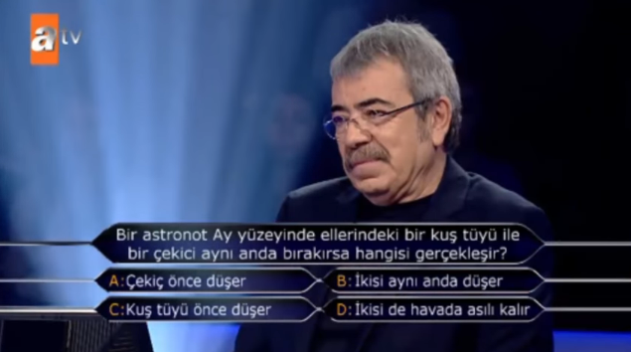
Siz Yarışsaydınız?
Önceki Dersin Özeti
Siz Yarışsaydınız?
Konum, Hız, İvme: Hatırlatma
Bir Boyutta Sabit İvmeli Hareket
Havasız Ortamda Serbest Düşme
Konum-Zaman, Hız- Zaman, İvme- Zaman Grafikleri
Grafiğe Göre Hareket Edelim
Hareket Denklemleri
Siz Yarışsaydınız?
Günün Özeti
Soru Çözümü
https://www.youtube.com/watch?v=3UMkZ8ukwf8
37.30 – 39.39 arası

Slide 6
Konum, Hız, İvme: Hatırlatma
Önceki Dersin Özeti
Siz Yarışsaydınız?
Konum, Hız, İvme: Hatırlatma
Bir Boyutta Sabit İvmeli Hareket
Havasız Ortamda Serbest Düşme
Konum-Zaman, Hız- Zaman, İvme- Zaman Grafikleri
Grafiğe Göre Hareket Edelim
Hareket Denklemleri
Siz Yarışsaydınız?
Günün Özeti
Soru Çözümü
Konum: Cismin seçilen bir referans noktasına göre yönlü uzaklığıdır. Vektörel bir büyüklüktür, birimi metredir. harfi ile gösterilir.
Yerdeğiştirme:Δ = - ₀
Hız: Hareketli bir cismin birim zamandaki yer değiştirmesine hız denir. Vektörel bir büyüklüktür, birimi m/s’dir.
İvme: Hareket eden cismin birim zamanda hızında meydana gelen değişikliğe ivme denir. Birimi m/s²’dir.

Slide 7
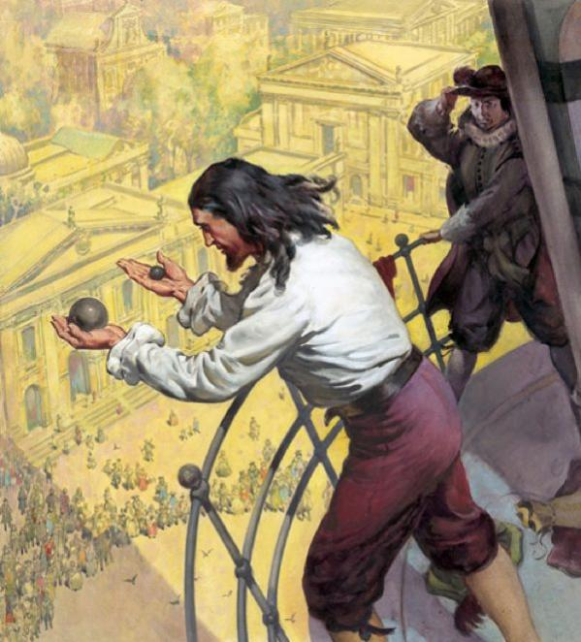
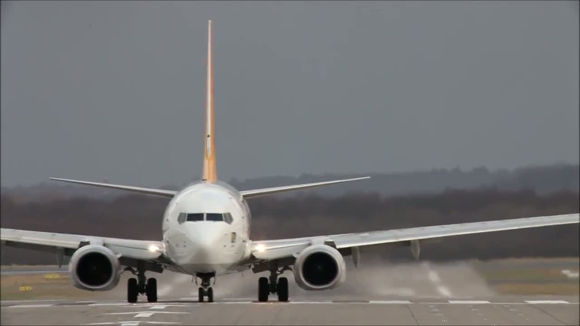
Günlük hayattan bir boyutta sabit ivmeli harekete örnekler verebilir misiniz?
Önceki Dersin Özeti
Siz Yarışsaydınız?
Konum, Hız, İvme: Hatırlatma
Bir Boyutta Sabit İvmeli Hareket
Havasız Ortamda Serbest Düşme
Konum-Zaman, Hız- Zaman, İvme- Zaman Grafikleri
Grafiğe Göre Hareket Edelim
Hareket Denklemleri
Siz Yarışsaydınız?
Günün Özeti
Soru Çözümü

Slide 8
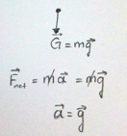
Havasız Ortamda Serbest Düşme
Cisimlerin yalnızca yerçekimi etkisi ile yaptıkları harekettir.
Burada harekete sebep olan kuvvet cismin ağırlığıdır.
Önceki Dersin Özeti
Siz Yarışsaydınız?
Konum, Hız, İvme: Hatırlatma
Bir Boyutta Sabit İvmeli Hareket
Havasız Ortamda Serbest Düşme
Konum-Zaman, Hız- Zaman, İvme- Zaman Grafikleri
Grafiğe Göre Hareket Edelim
Hareket Denklemleri
Siz Yarışsaydınız?
Günün Özeti
Soru Çözümü

Slide 9
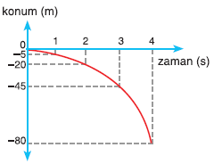
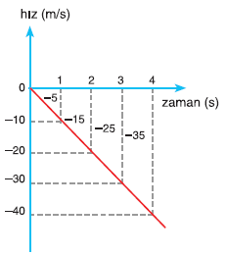
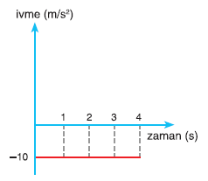
Konum-Zaman, Hız-Zaman, İvme-Zaman Grafikleri
Önceki Dersin Özeti
Siz Yarışsaydınız?
Konum, Hız, İvme: Hatırlatma
Bir Boyutta Sabit İvmeli Hareket
Havasız Ortamda Serbest Düşme
Konum-Zaman, Hız- Zaman, İvme- Zaman Grafikleri
Grafiğe Göre Hareket Edelim
Hareket Denklemleri
Siz Yarışsaydınız?
Günün Özeti
Soru Çözümü
Zaman (s) | 0 | 1 | 2 | 3 | 4 | 5
Konum (m) | 0 | 5 | 20 | 45 | 80 | 125

Slide 10
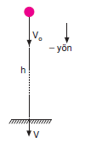
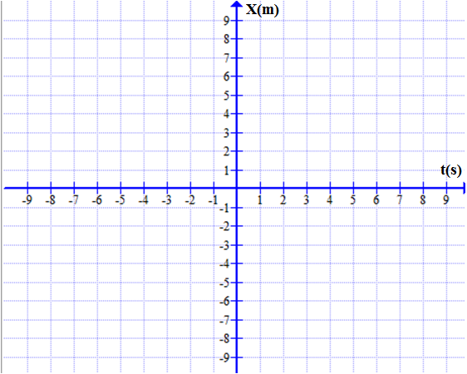
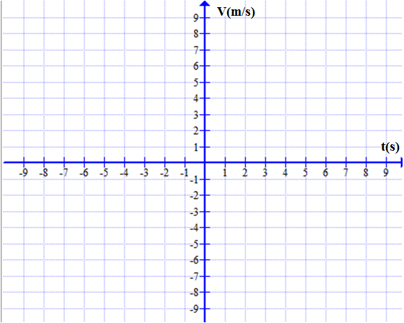
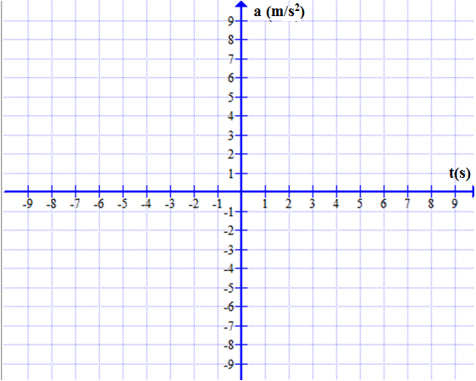
Grafik Dönüşümleri
10 m/s ilk hız ile aşağıya doğru dik bir şekilde fırlatılan topun hareketi süresince konum-zaman, hız-zaman ve ivme-zaman grafiklerini çiziniz.
Önceki Dersin Özeti
Siz Yarışsaydınız?
Konum, Hız, İvme: Hatırlatma
Bir Boyutta Sabit İvmeli Hareket
Havasız Ortamda Serbest Düşme
Konum-Zaman, Hız- Zaman, İvme- Zaman Grafikleri
Grafiğe Göre Hareket Edelim
Hareket Denklemleri
Siz Yarışsaydınız?
Günün Özeti
Soru Çözümü

Slide 11
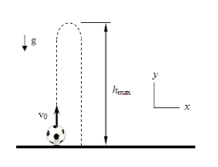
Grafik Dönüşümleri
Bir top yerden yukaruya doğru dik bir şekilde 30 m/s hız ile atılıyor. Topun hareketi süresince konum-zaman, hız-zaman ve ivme-zaman grafiklerini çiziniz.
Önceki Dersin Özeti
Siz Yarışsaydınız?
Konum, Hız, İvme: Hatırlatma
Bir Boyutta Sabit İvmeli Hareket
Havasız Ortamda Serbest Düşme
Konum-Zaman, Hız- Zaman, İvme- Zaman Grafikleri
Grafiğe Göre Hareket Edelim
Hareket Denklemleri
Siz Yarışsaydınız?
Günün Özeti
Soru Çözümü

Slide 12
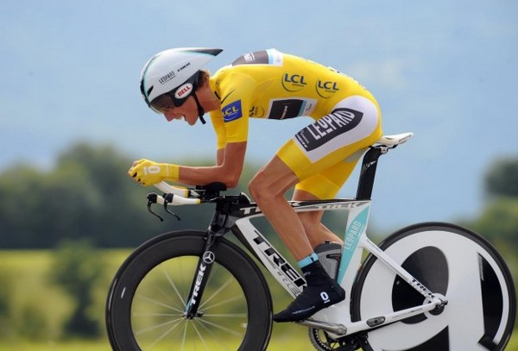
Grafik Dönüşümleri
Durmakta olan bir bisikletli 1 m/s² sabit ivme ile batıya doğru hareket etmektedir. Bisikletlinin hareketi süresince konum-zaman, hız-zaman ve ivme-zaman grafiklerini çiziniz.
Önceki Dersin Özeti
Siz Yarışsaydınız?
Konum, Hız, İvme: Hatırlatma
Bir Boyutta Sabit İvmeli Hareket
Havasız Ortamda Serbest Düşme
Konum-Zaman, Hız- Zaman, İvme- Zaman Grafikleri
Grafiğe Göre Hareket Edelim
Hareket Denklemleri
Siz Yarışsaydınız?
Günün Özeti
Soru Çözümü

Slide 13
Grafik Dönüşümleri
12 m/s hızla batıya doğru hareket etmekte olan bisikletli eve yaklaşırken 2 m/s² sabit ivme ile yavaşlayıp duruyor. Bisikletlinin hareketi süresince konum-zaman, hız-zaman ve ivme-zaman grafiklerini çiziniz.
Önceki Dersin Özeti
Siz Yarışsaydınız?
Konum, Hız, İvme: Hatırlatma
Bir Boyutta Sabit İvmeli Hareket
Havasız Ortamda Serbest Düşme
Konum-Zaman, Hız- Zaman, İvme- Zaman Grafikleri
Grafiğe Göre Hareket Edelim
Hareket Denklemleri
Siz Yarışsaydınız?
Günün Özeti
Soru Çözümü

Slide 14
Grafik Dönüşümleri
Durmakta olan bir bisikletli 1 m/s² sabit ivme ile doğuya doğru hareket etmektedir. 3. saniyede yorulur ve hızını sabitleyerek hareketini sürdürür. 6. saniyede durmaya karar verir ve 2 m/s² sabit ivme ile yavaşlayarak durur. Hareketlinin hareketi süresince konum-zaman, hız-zaman ve ivme-zaman grafiklerini çiziniz.
Önceki Dersin Özeti
Siz Yarışsaydınız?
Konum, Hız, İvme: Hatırlatma
Bir Boyutta Sabit İvmeli Hareket
Havasız Ortamda Serbest Düşme
Konum-Zaman, Hız- Zaman, İvme- Zaman Grafikleri
Grafiğe Göre Hareket Edelim
Hareket Denklemleri
Siz Yarışsaydınız?
Günün Özeti
Soru Çözümü

Slide 15
Etkinlik: Hareketin Grafiğini Çizelim
Önceki Dersin Özeti
Siz Yarışsaydınız?
Konum, Hız, İvme: Hatırlatma
Bir Boyutta Sabit İvmeli Hareket
Havasız Ortamda Serbest Düşme
Konum-Zaman, Hız- Zaman, İvme- Zaman Grafikleri
Grafiğe Göre Hareket Edelim
Hareket Denklemleri
Siz Yarışsaydınız?
Günün Özeti
Soru Çözümü

Slide 16
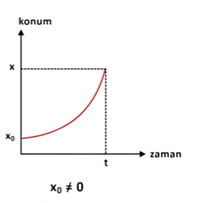
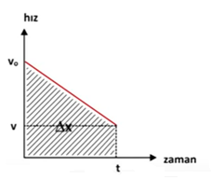
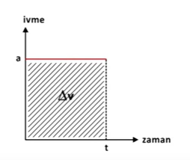
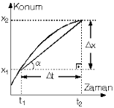
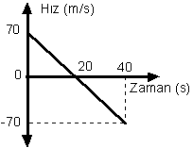
Etkinlik: Grafiğe Göre Hareket Edelim
Önceki Dersin Özeti
Siz Yarışsaydınız?
Konum, Hız, İvme: Hatırlatma
Bir Boyutta Sabit İvmeli Hareket
Havasız Ortamda Serbest Düşme
Konum-Zaman, Hız- Zaman, İvme- Zaman Grafikleri
Grafiğe Göre Hareket Edelim
Hareket Denklemleri
Siz Yarışsaydınız?
Günün Özeti
Soru Çözümü

Slide 17
Hareket Denklemleri
Önceki Dersin Özeti
Siz Yarışsaydınız?
Konum, Hız, İvme: Hatırlatma
Bir Boyutta Sabit İvmeli Hareket
Havasız Ortamda Serbest Düşme
Konum-Zaman, Hız- Zaman, İvme- Zaman Grafikleri
Grafiğe Göre Hareket Edelim
Hareket Denklemleri
Siz Yarışsaydınız?
Günün Özeti
Soru Çözümü
$x=\frac{∆v.t}{2}$ $=\frac{v.t}{2}$ = $\frac{1}{2}$a.t²
$v=$ a.t$=∆v$

Slide 18
Hareket Denklemleri
Önceki Dersin Özeti
Siz Yarışsaydınız?
Konum, Hız, İvme: Hatırlatma
Bir Boyutta Sabit İvmeli Hareket
Havasız Ortamda Serbest Düşme
Konum-Zaman, Hız- Zaman, İvme- Zaman Grafikleri
Grafiğe Göre Hareket Edelim
Hareket Denklemleri
Siz Yarışsaydınız?
Günün Özeti
Soru Çözümü
$∆x=\frac{∆v.t}{2}$ $=\frac{v.t}{2}$ = $\frac{1}{2}$a.t²
$v=$ a.t$=∆v$
$v=$ a.t
E₀ = E
$v2=$ a².t²
P₀ = P + K
t² = $\frac{2Δx}{a}$
m.g.x₀ = $\frac{1}{2} mv2+m.g.x$
$v2=$ 2a.Δx
$v2=$ 2g.Δx

Slide 19
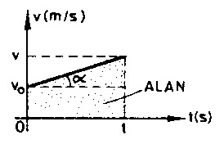
Hareket Denklemleri
Önceki Dersin Özeti
Siz Yarışsaydınız?
Konum, Hız, İvme: Hatırlatma
Bir Boyutta Sabit İvmeli Hareket
Havasız Ortamda Serbest Düşme
Konum-Zaman, Hız- Zaman, İvme- Zaman Grafikleri
Grafiğe Göre Hareket Edelim
Hareket Denklemleri
Siz Yarışsaydınız?
Günün Özeti
Soru Çözümü
$$x=v0.t+\frac{∆v.t}{2}$$
$x=v0.t+\frac{1}{2}$a.t²
$∆v=v−v0 =$ a.t
$v=$ $v0+$ a.t

Slide 20
Hareket Denklemleri
Önceki Dersin Özeti
Siz Yarışsaydınız?
Konum, Hız, İvme: Hatırlatma
Bir Boyutta Sabit İvmeli Hareket
Havasız Ortamda Serbest Düşme
Konum-Zaman, Hız- Zaman, İvme- Zaman Grafikleri
Grafiğe Göre Hareket Edelim
Hareket Denklemleri
Siz Yarışsaydınız?
Günün Özeti
Soru Çözümü
$$∆x=v0.t+\frac{∆v.t}{2}$$
$∆x=v0.t+\frac{1}{2}$a.t²
$∆v=v−v0 =$ a.t
$v=$ $v0+$ a.t
$v=$ $v0$ + a.t
E₀ = E
$v2=$ $v02$+2$v0$.a.t+a².t²
P₀ ⁺ K₀ = P + K
$v2=$ $v02$+2a$(v0$.t+$\frac{1}{2}$a.t²)
$m.g.x0$ + $\frac{1}{2} mv02$= $\frac{1}{2} mv2+m.g.x$
$v2=$ $v02$ + 2a.Δx
$v2=$ $v02$ + 2g.Δx

Slide 21
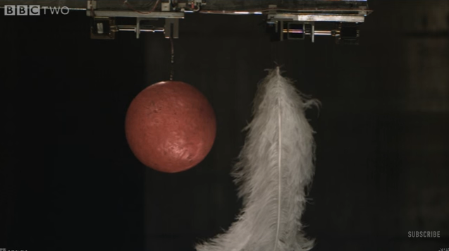
Önceki Dersin Özeti
Siz Yarışsaydınız?
Konum, Hız, İvme: Hatırlatma
Bir Boyutta Sabit İvmeli Hareket
Havasız Ortamda Serbest Düşme
Konum-Zaman, Hız- Zaman, İvme- Zaman Grafikleri
Grafiğe Göre Hareket Edelim
Hareket Denklemleri
Siz Yarışsaydınız?
Günün Özeti
Soru Çözümü
https://www.youtube.com/watch?v=E43-CfukEgs

Slide 22
Siz Yarışsaydınız?
Önceki Dersin Özeti
Siz Yarışsaydınız?
Konum, Hız, İvme: Hatırlatma
Bir Boyutta Sabit İvmeli Hareket
Havasız Ortamda Serbest Düşme
Konum-Zaman, Hız- Zaman, İvme- Zaman Grafikleri
Grafiğe Göre Hareket Edelim
Hareket Denklemleri
Siz Yarışsaydınız?
Günün Özeti
Soru Çözümü
https://www.youtube.com/watch?v=3UMkZ8ukwf8
39.30 – 40.42 arası

Slide 23
Düşünelim
Hız sıfır iken ivme farklı bir değer alabilir mi?
İki cisimden önde olan daha mı hızlıdır?
İvme ve hız farklı yönde olabilir mi?
Boşlukta yer çekimi ivmesi var mıdır?
Yer çekimi kuvveti sadece düşen cisimlere mi etki eder?
Önceki Dersin Özeti
Siz Yarışsaydınız?
Konum, Hız, İvme: Hatırlatma
Bir Boyutta Sabit İvmeli Hareket
Havasız Ortamda Serbest Düşme
Konum-Zaman, Hız- Zaman, İvme- Zaman Grafikleri
Grafiğe Göre Hareket Edelim
Hareket Denklemleri
Siz Yarışsaydınız?
Günün Özeti
Soru Çözümü

Slide 24
Günün Özeti
Önceki Dersin Özeti
Siz Yarışsaydınız?
Konum, Hız, İvme: Hatırlatma
Bir Boyutta Sabit İvmeli Hareket
Havasız Ortamda Serbest Düşme
Konum-Zaman, Hız- Zaman, İvme- Zaman Grafikleri
Grafiğe Göre Hareket Edelim
Hareket Denklemleri
Siz Yarışsaydınız?
Günün Özeti
Soru Çözümü
Konum, Hız, İvme: Hatırlatma
Bir Boyutta Sabit İvmeli Hareket
Havasız Ortamda Serbest Düşme
Konum-Zaman, Hız- Zaman, İvme- Zaman Grafikleri
Grafiğe Göre Hareket Edelim
Hareket Denklemleri

Slide 25
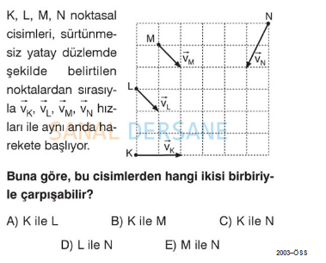
Önceki Dersin Özeti
Siz Yarışsaydınız?
Konum, Hız, İvme: Hatırlatma
Bir Boyutta Sabit İvmeli Hareket
Havasız Ortamda Serbest Düşme
Konum-Zaman, Hız- Zaman, İvme- Zaman Grafikleri
Grafiğe Göre Hareket Edelim
Hareket Denklemleri
Siz Yarışsaydınız?
Günün Özeti
Soru Çözümü

Slide 26
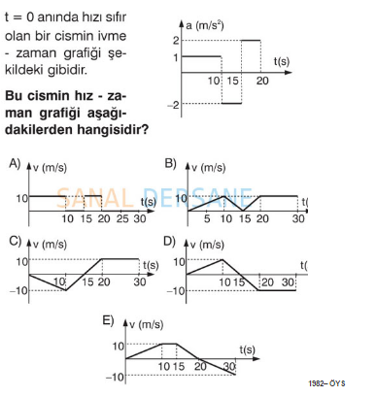
Önceki Dersin Özeti
Siz Yarışsaydınız?
Konum, Hız, İvme: Hatırlatma
Bir Boyutta Sabit İvmeli Hareket
Havasız Ortamda Serbest Düşme
Konum-Zaman, Hız- Zaman, İvme- Zaman Grafikleri
Grafiğe Göre Hareket Edelim
Hareket Denklemleri
Siz Yarışsaydınız?
Günün Özeti
Soru Çözümü

Slide 27
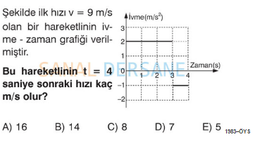
Önceki Dersin Özeti
Siz Yarışsaydınız?
Konum, Hız, İvme: Hatırlatma
Bir Boyutta Sabit İvmeli Hareket
Havasız Ortamda Serbest Düşme
Konum-Zaman, Hız- Zaman, İvme- Zaman Grafikleri
Grafiğe Göre Hareket Edelim
Hareket Denklemleri
Siz Yarışsaydınız?
Günün Özeti
Soru Çözümü

Slide 28
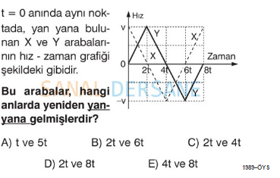
Önceki Dersin Özeti
Siz Yarışsaydınız?
Konum, Hız, İvme: Hatırlatma
Bir Boyutta Sabit İvmeli Hareket
Havasız Ortamda Serbest Düşme
Konum-Zaman, Hız- Zaman, İvme- Zaman Grafikleri
Grafiğe Göre Hareket Edelim
Hareket Denklemleri
Siz Yarışsaydınız?
Günün Özeti
Soru Çözümü

Slide 29
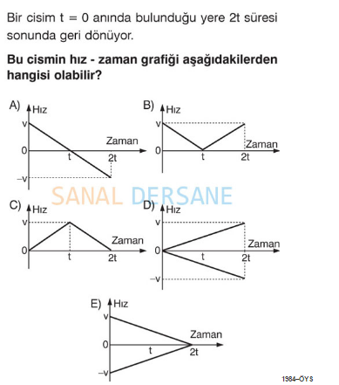
Önceki Dersin Özeti
Siz Yarışsaydınız?
Konum, Hız, İvme: Hatırlatma
Bir Boyutta Sabit İvmeli Hareket
Havasız Ortamda Serbest Düşme
Konum-Zaman, Hız- Zaman, İvme- Zaman Grafikleri
Grafiğe Göre Hareket Edelim
Hareket Denklemleri
Siz Yarışsaydınız?
Günün Özeti
Soru Çözümü

Slide 30
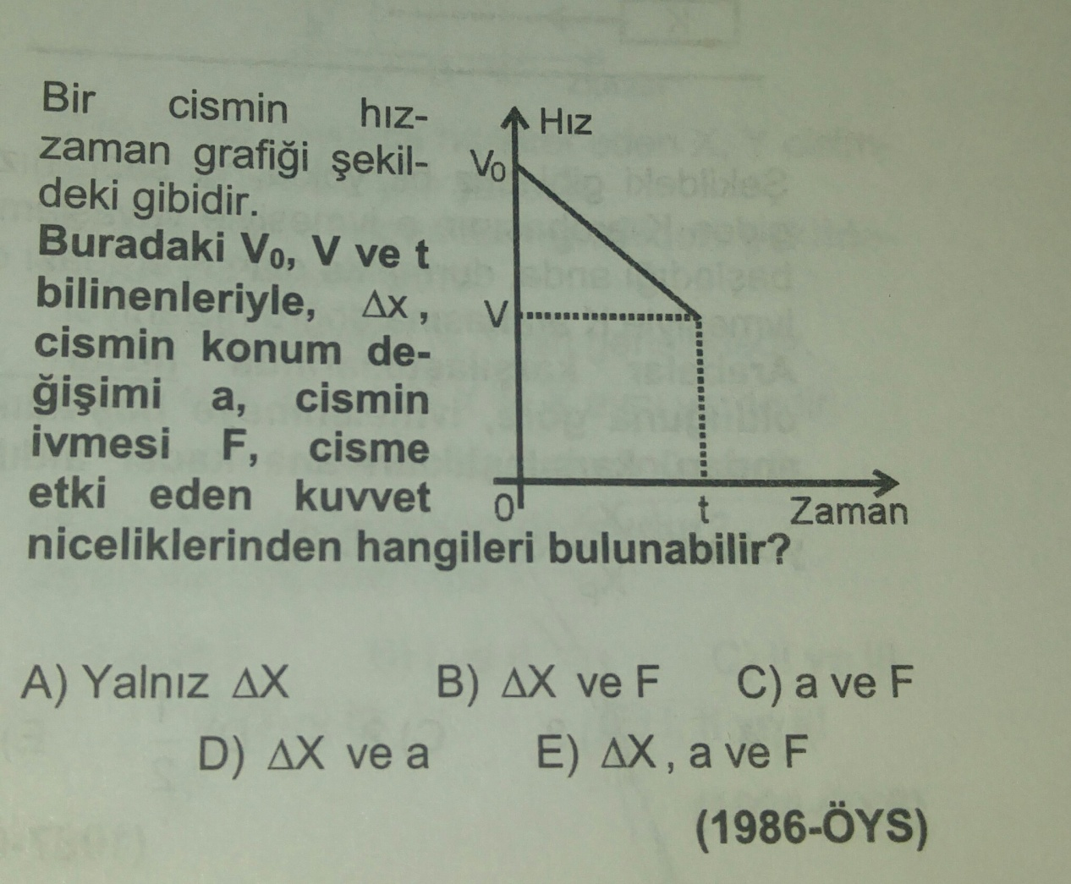
Önceki Dersin Özeti
Siz Yarışsaydınız?
Konum, Hız, İvme: Hatırlatma
Bir Boyutta Sabit İvmeli Hareket
Havasız Ortamda Serbest Düşme
Konum-Zaman, Hız- Zaman, İvme- Zaman Grafikleri
Grafiğe Göre Hareket Edelim
Hareket Denklemleri
Siz Yarışsaydınız?
Günün Özeti
Soru Çözümü

Slide 31
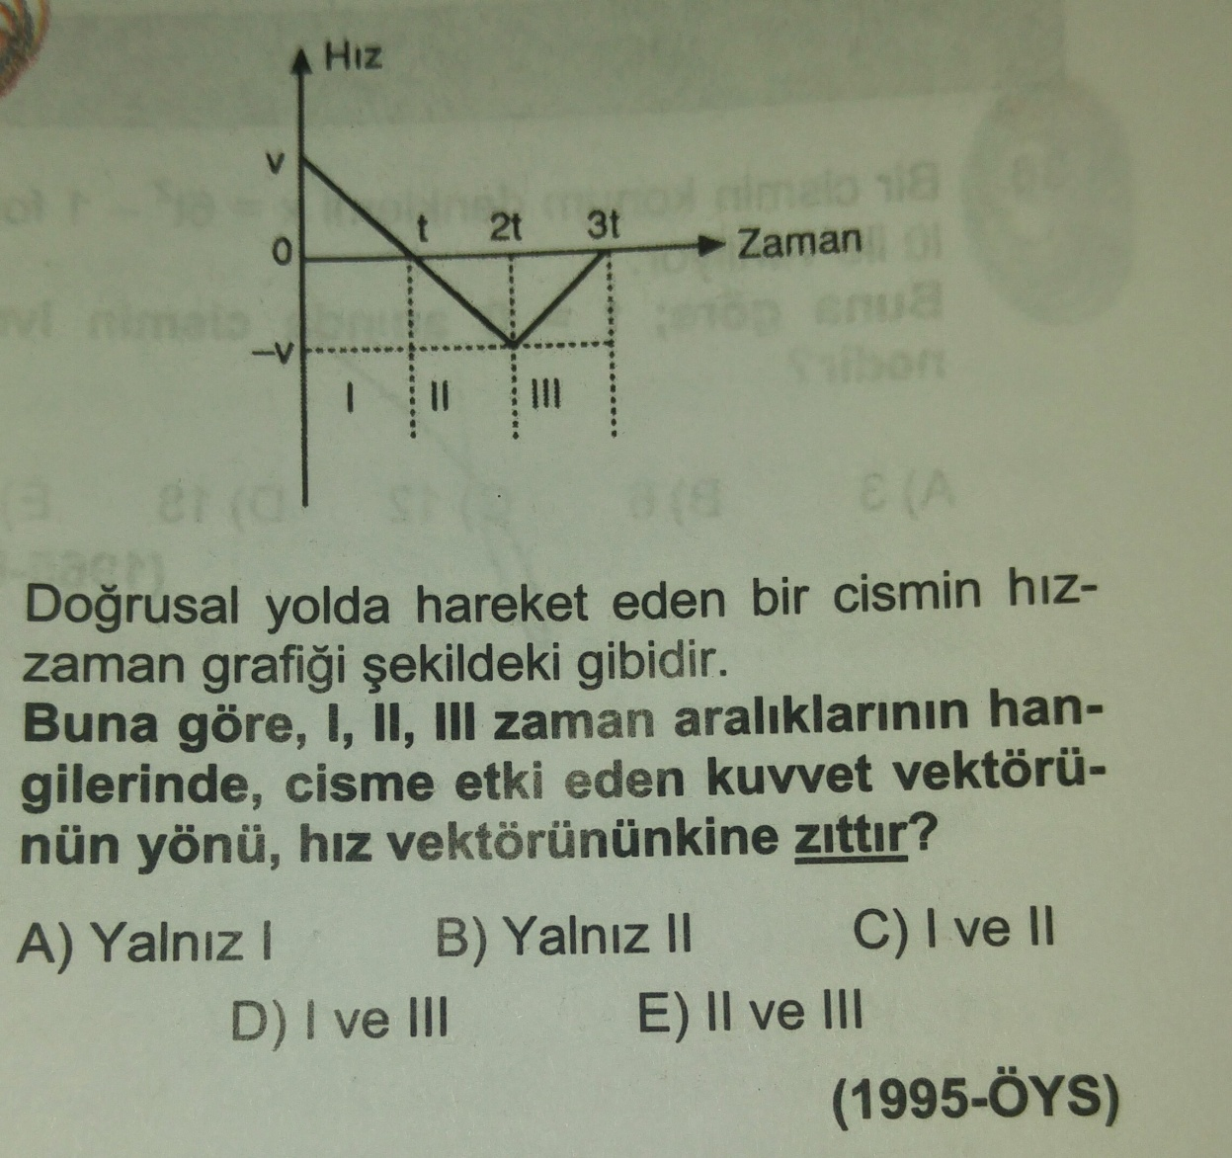
Önceki Dersin Özeti
Siz Yarışsaydınız?
Konum, Hız, İvme: Hatırlatma
Bir Boyutta Sabit İvmeli Hareket
Havasız Ortamda Serbest Düşme
Konum-Zaman, Hız- Zaman, İvme- Zaman Grafikleri
Grafiğe Göre Hareket Edelim
Hareket Denklemleri
Siz Yarışsaydınız?
Günün Özeti
Soru Çözümü

Slide 32
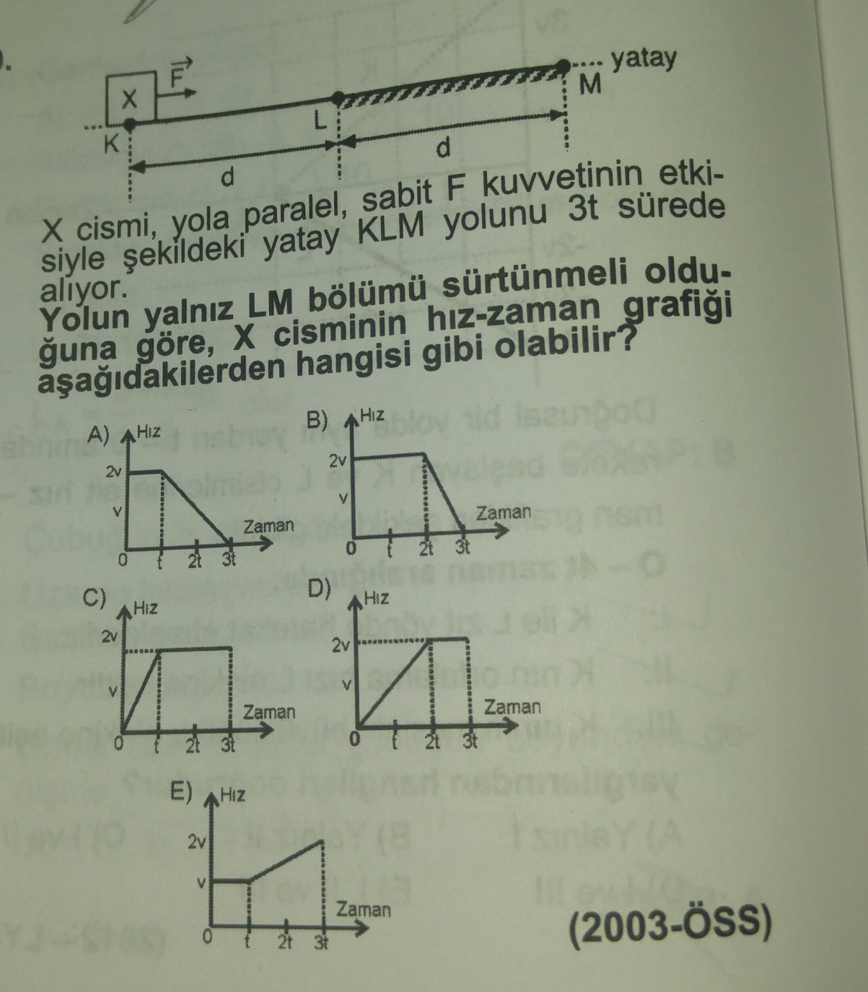
Önceki Dersin Özeti
Siz Yarışsaydınız?
Konum, Hız, İvme: Hatırlatma
Bir Boyutta Sabit İvmeli Hareket
Havasız Ortamda Serbest Düşme
Konum-Zaman, Hız- Zaman, İvme- Zaman Grafikleri
Grafiğe Göre Hareket Edelim
Hareket Denklemleri
Siz Yarışsaydınız?
Günün Özeti
Soru Çözümü

Slide 33
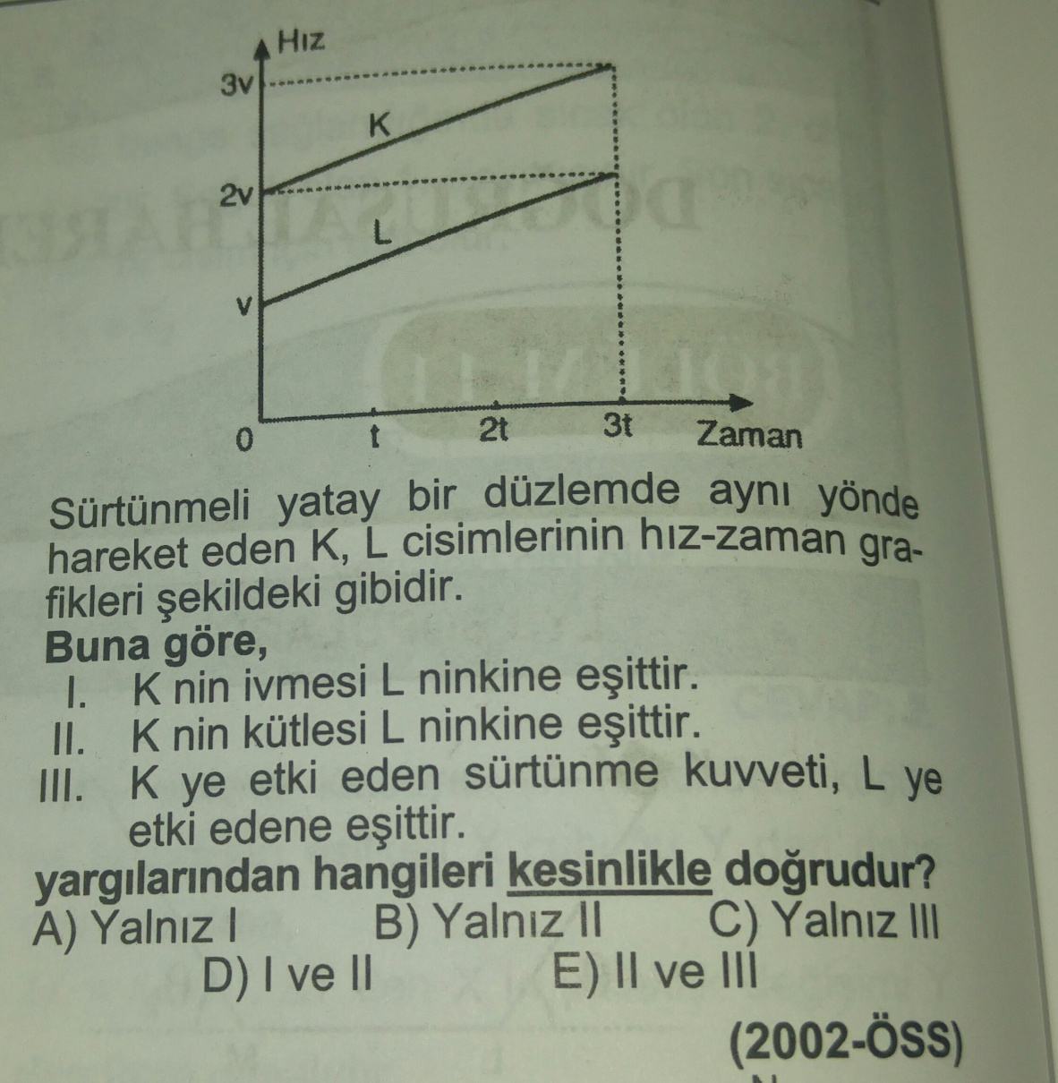
Önceki Dersin Özeti
Siz Yarışsaydınız?
Konum, Hız, İvme: Hatırlatma
Bir Boyutta Sabit İvmeli Hareket
Havasız Ortamda Serbest Düşme
Konum-Zaman, Hız- Zaman, İvme- Zaman Grafikleri
Grafiğe Göre Hareket Edelim
Hareket Denklemleri
Siz Yarışsaydınız?
Günün Özeti
Soru Çözümü

Slide 34
Kazanımlar: Öğrendik mi?
11.1.4.1. Bir boyutta sabit ivmeli hareketi örneklerle açıklar.
11.1.4.2. Bir boyutta sabit ivmeli hareket için konum-zaman, hız-zaman ve ivme-zaman grafiklerini çizer ve açıklar.
a. Öğrencilerin var olan verileri ya da deneylerden elde edilen verileri kullanarak grafikler çizmeleri, bunları yorumlamaları ve çizilen grafikler arasında dönüşümler yapmaları sağlanır.
b. Öğrencilerin grafiği verilen hareketlilerin hareketlerini tahmin etmelerine fırsat verilir.
c. Öğrencilerin sabit ivmeli hareketin grafiklerinden yararlanarak hareket denklemlerini yorumlamaları sağlanır.
11.1.4.3. Havanın olmadığı ortamda serbest düşen cisimlerin hareketlerini analiz eder.
a. Öğrencilerin Newton’un hareket yasalarını kullanarak serbest düşme hareketi yapan cisimlerin ivmesinin havasız ortamda kütleden bağımsız olduğunu bulmaları sağlanır.

Slide 35
Önümüzdeki Hafta:
Bir Boyutta Sabit İvmeli Hareket
11.1.4.4. Serbest düşen cisimlere etki eden sürtünme kuvvetinin bağlı olduğu değişkenleri analiz eder.
Öğrencilerin deney yaparak veya simülasyonlar kullanarak serbest düşme hareketi ile ilgili veriler elde etmeleri, havanın sürtünmesine ilişkin sonuçlar çıkarmaları ve günlük hayattan örnekler vermeleri sağlanır.
11.1.4.5. Limit hız kavramını açıklar, düşen cisimlerin limit hızlarına etki eden değişkenleri analiz eder.
Öğrencilerin deney yaparak veya simülasyonlar kullanarak serbest düşme hareketi ile ilgili elde ettiği verilerden limit hıza ilişkin sonuçlar çıkarmaları ve günlük hayat örnekleri vermeleri sağlanır.
11.1.4.6. Bir boyutta sabit ivmeli hareket ile ilgili günlük hayattan problemler çözer.

